Slide 1
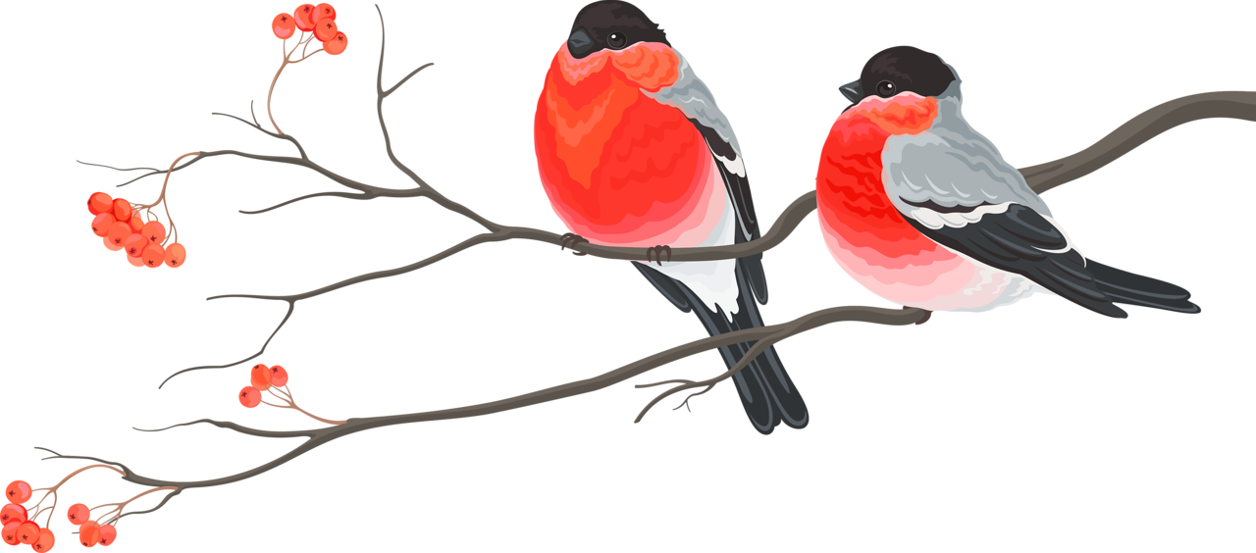
Речевая интерактивная викторина для детей старшей группы на тему: «ЗИМА»

Slide 2
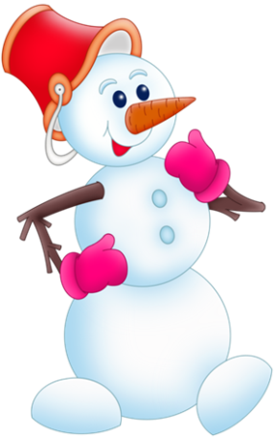
Цель: обобщить знания детей о зиме.
Задачи:
1) обогащение и активизация словарного запаса по теме «Зима».
2) развитие мышления, внимания.
3) воспитание умения действовать в команде.
Материалы и оборудование: презентация на тему: «Зима», листы бумаги, восковые мелки, снежки и обручи для эстафеты, дипломы и медали для награждения.
Предварительная работа: изготовление эмблем с воспитателями.
В викторине участвуют две команды детей «Снеговик» и «Снежинка»

Slide 3
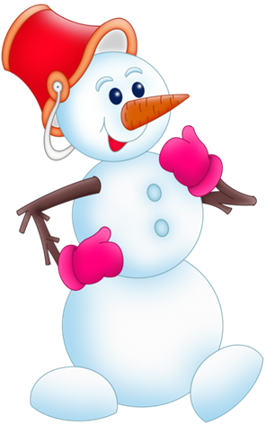
1. Разминка

Slide 4
Исправь ошибки!
Наступило лето, и речка покрылась льдом.
Закончилась осень, и наступила весна.
На всё лето медведь крепко уснул в своей берлоге.

Slide 5
Исправь ошибки!
Наступила зима, и прилетели грачи.
2. Весной выпало много снега.
3. Зимой проснулись все насекомые.

Slide 6
«Скажи по – разному»
Какой бывает зима?
(морозная, снежная, вьюжная, суровая, веселая, длинная, злая, лютая)

Slide 7
«Скажи по – разному»
Какой бывает снег?
белый, мягкий, легкий, пушистый, липкий, холодный, блестящий, серебристый, сверкающий, падающий

Slide 8
2. Игра «Четвертый лишний»
Какая картинка лишняя? Почему?

Slide 9
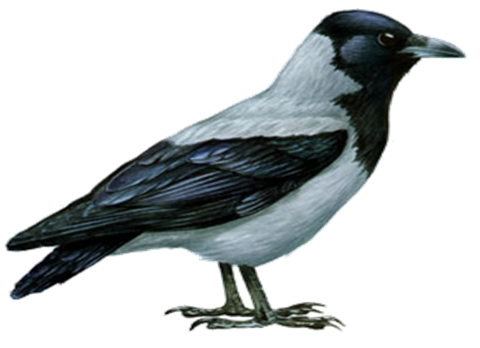
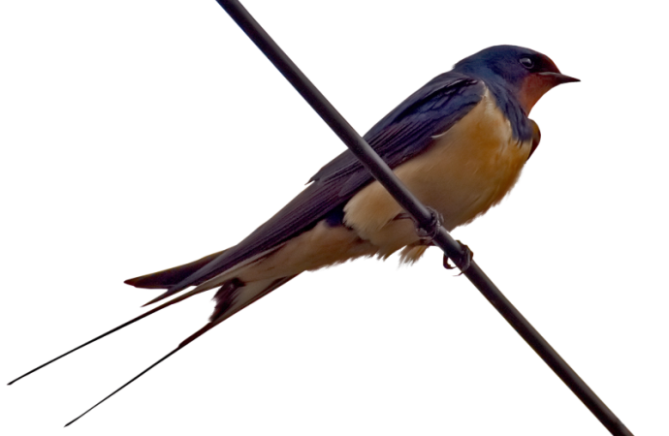
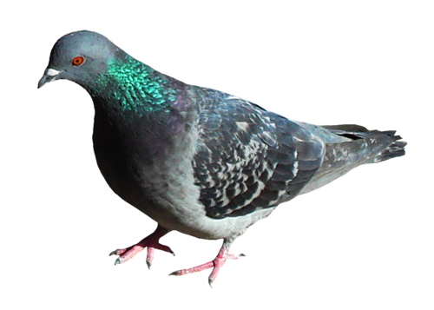
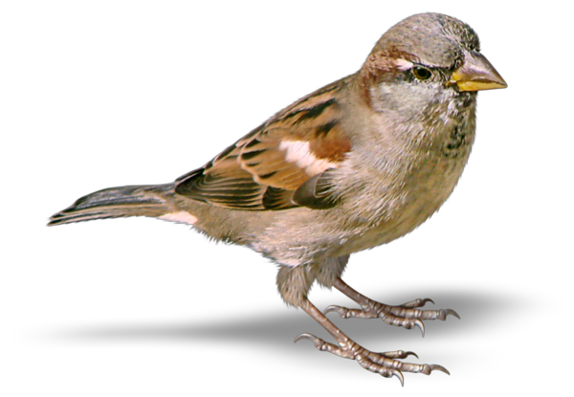
Notes:
Какая картинка лишняя? Почему?

Slide 10
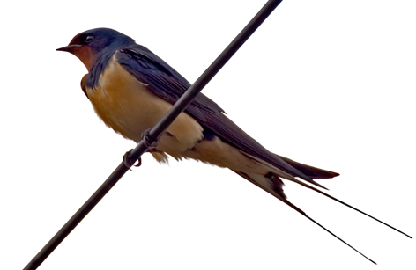
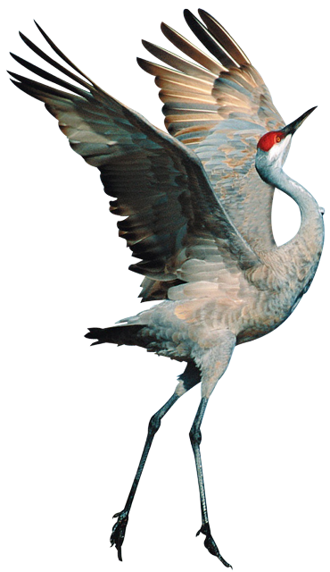
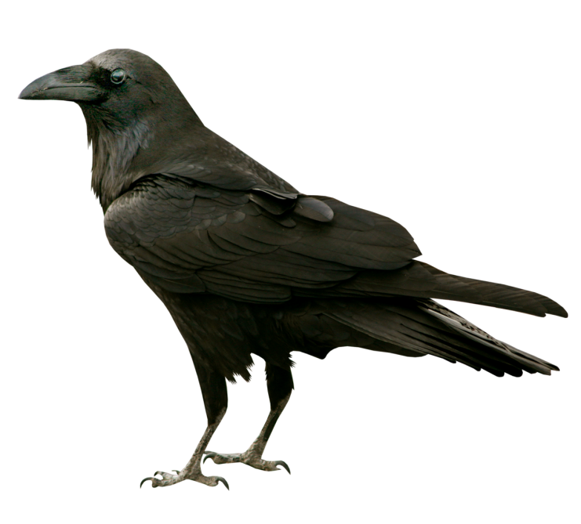
Notes:
Какая картинка лишняя? Почему?

Slide 11
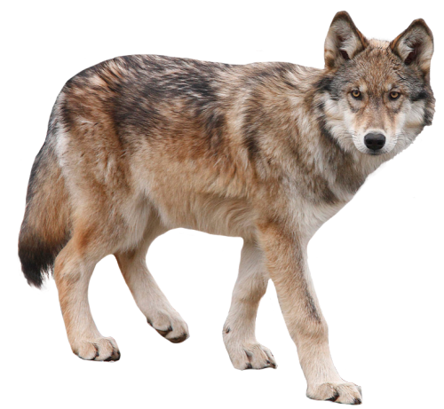
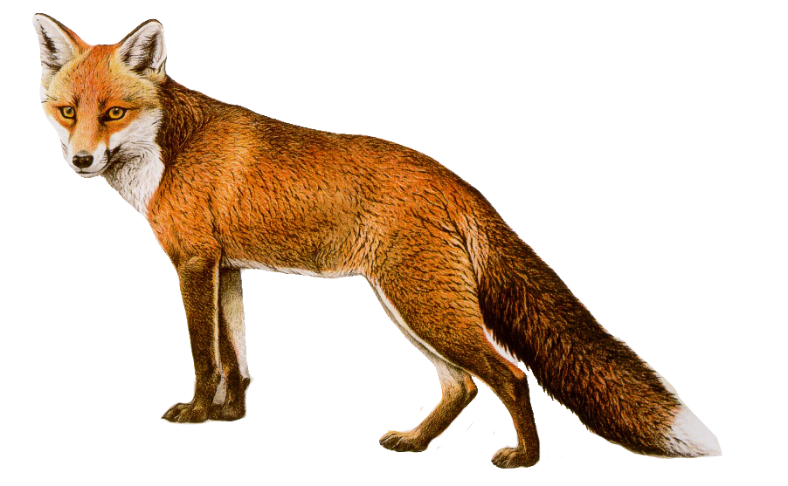
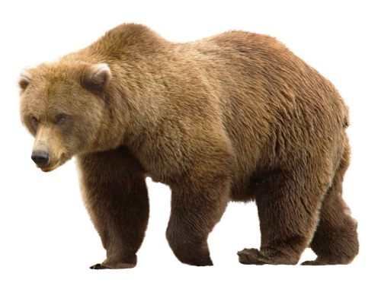
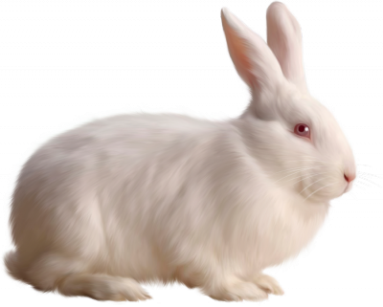
Notes:
Какая картинка лишняя? Почему?

Slide 12
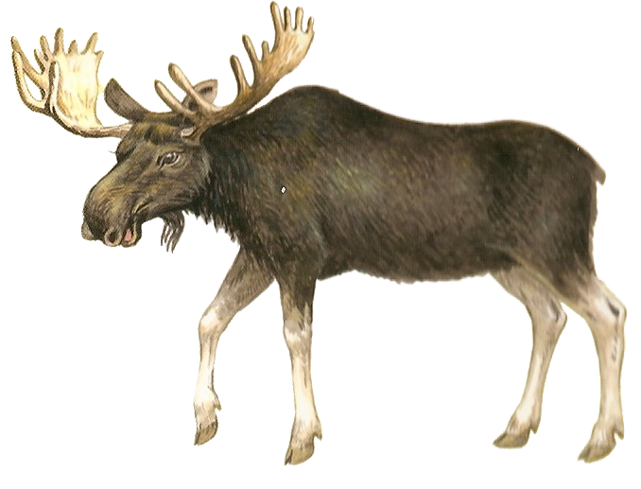
Notes:
Какая картинка лишняя? Почему?

Slide 13
Notes:
Какая картинка лишняя? Почему?

Slide 14
Notes:
Какая картинка лишняя? Почему?

Slide 15
3. Найдите картинки, в которых есть звук [Ш]

Slide 16
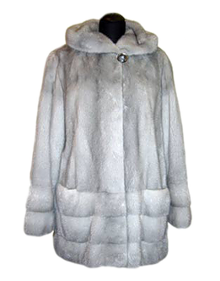
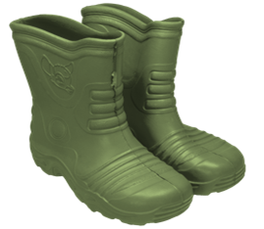
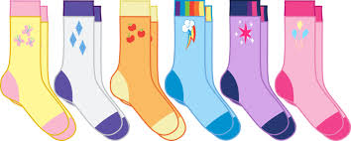
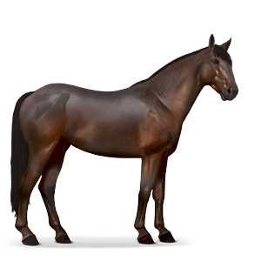
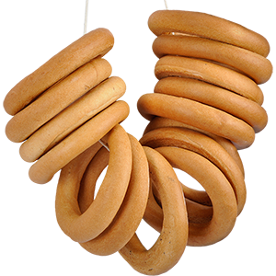
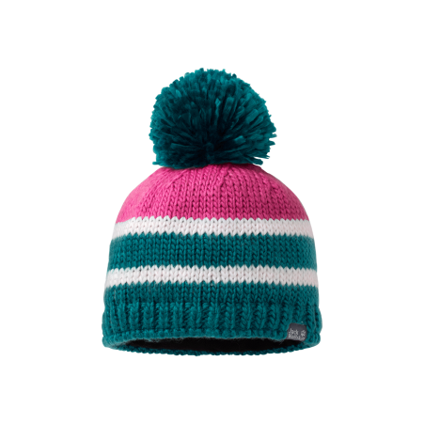
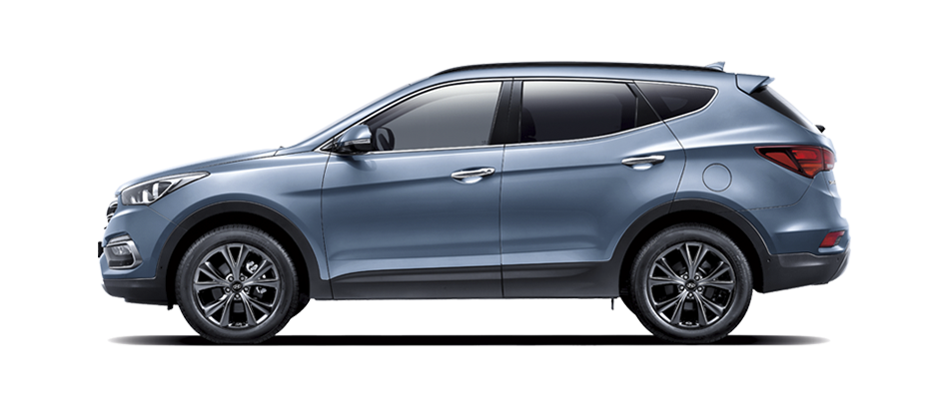
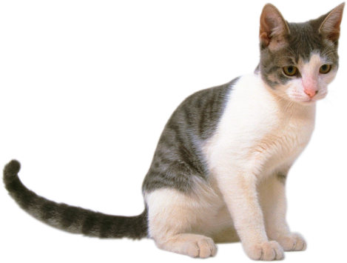
Notes:
Найдите картинки, в которых есть звук [Ш]

Slide 17
3. Найдите картинки, в которых есть звук [С]

Slide 18
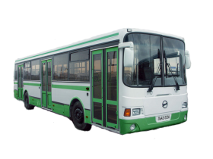
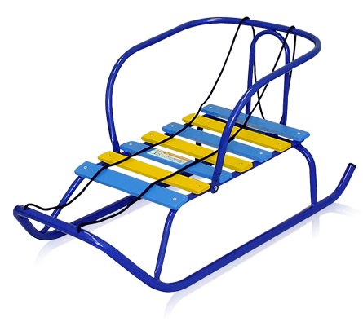
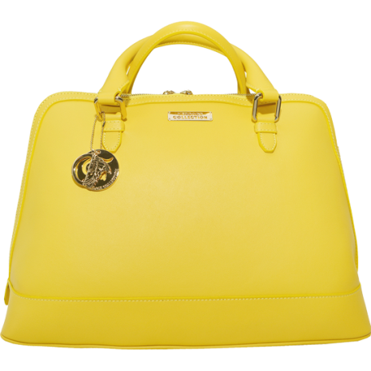
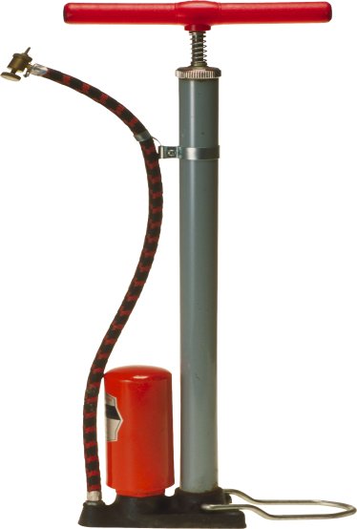
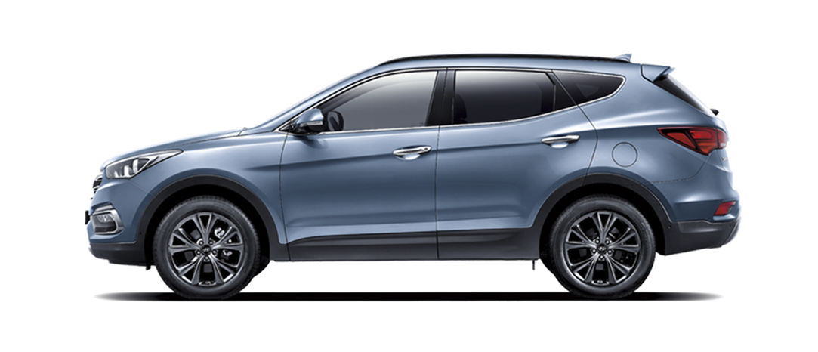
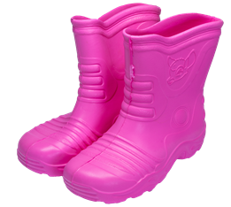
Notes:
Найдите картинки, в которых есть звук [С]

Slide 19
Динамическая пауза

Slide 20
Мы во двор пошли гулять Раз, два, три, четыре, пять, (Ходьба на месте)
Мы во двор пришли гулять. Бабу снежную лепили. (Имитировать лепку комков)
Птичек крошками кормили, (Крошить хлебушек всеми пальчиками)
С горки мы потом катались. (Присесть, встать)
А еще в снегу валялись. (Сесть на пол) Все в снегу домой пришли, (Отряхиваться)
Съели суп и спать легли. (Производить движения воображаемой ложкой, положить руки под щеку)

Slide 21
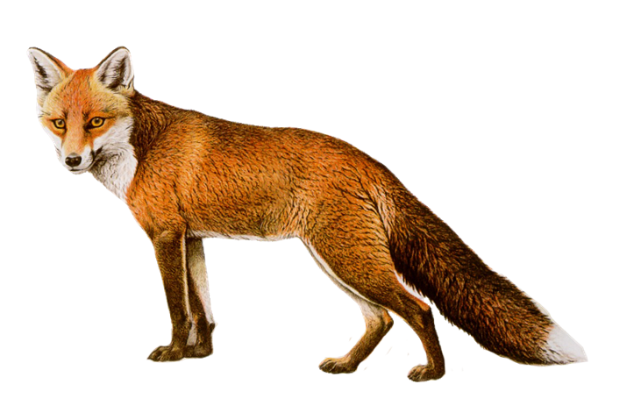
4. Игра в слова
Notes:
Нужно хлопнуть в ладоши, когда услышите слово, которое подходит к заданному слову. Например: заданное слово – волк. Я перечисляю слова, а вы должны хлопнуть в ладоши, если услышали слово, которое подходит к волку – «пушистая» не подходит, «берлога» тоже не подходит, «голодный» - подходит, значит нужно хлопнуть в ладоши.
Рыжая (хлопок), скачет, колючий, воет, волчонок, пушистая (хлопок), нора (хлопок), лисёнок (хлопок), хитрая (хлопок) и т.д.

Slide 22
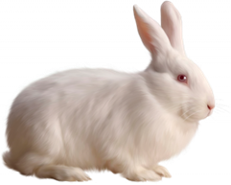
4. Игра в слова
Notes:
Белый (хлопок), хищник, сильный, зайчонок (хлопок), бегает (хлопок), логово, неуклюжий, скачет (хлопок) и т. д.

Slide 23
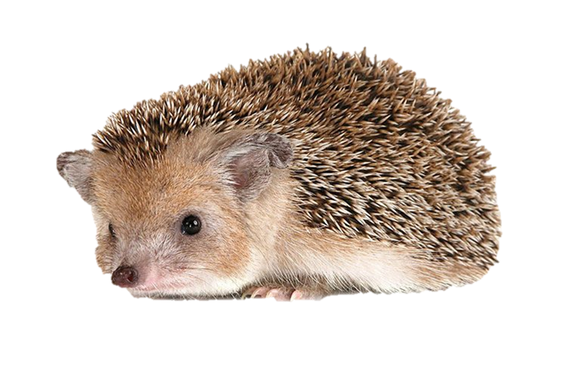
4. Игра в слова
Notes:
Маленький (хлопок), длинноухий, колючий (хлопок), медвежонок, фыркает (хлопок), косолапый, ежонок (хлопок) и т.д.

Slide 24
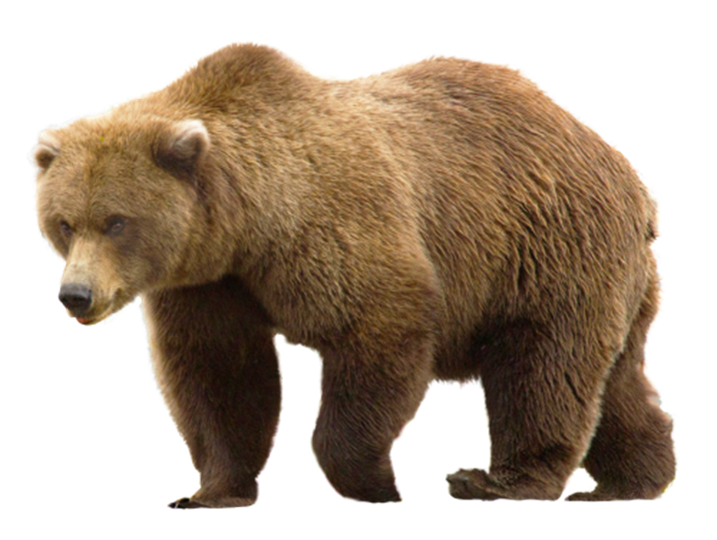
4. Игра в слова
Notes:
Бурый (хлопок), длиннохвостый, косолапый ( хлопок), берлога ( хлопок), трусливый, сильный (хлопок), медленный, зайчонок, грозный (хлопок).

Slide 25
5. Угадай –ка!
Notes:
Загадки
Логопед: Ребятки, послушайте загадки

Slide 26
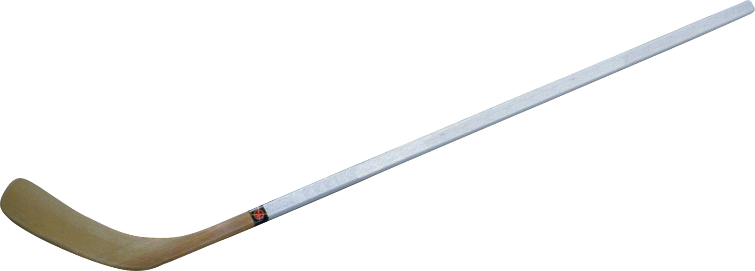
«Угадай –ка!»
Notes:
1.Шайбы верная подружка,
угадайте, кто я? (клюшка)

Slide 27
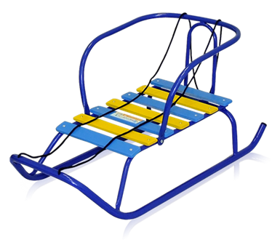
«Угадай –ка!»
Notes:
2. С горки я люблю кататься,
Вниз лечу быстрее птицы.
Ну а вверх тащите сами.
Угадали, кто я? (сани)

Slide 28
«Угадай –ка!»
Notes:
3. Если из снега
слепить колобок -
это получится просто. (Снежок)

Slide 29
«Угадай –ка!»
Notes:
4. На ладошку опустилась ледяная льдинка,
опустилась и исчезла белая. (Снежинка)

Slide 30
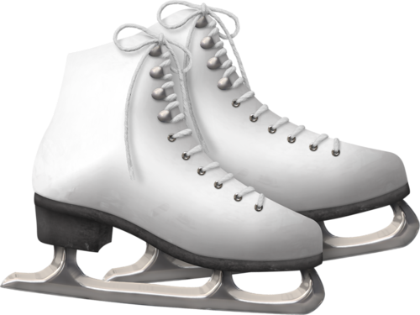
«Угадай –ка!»
Notes:
5. Металлических два братца,
Как с ботинками срослись,
Захотели покататься,
Топ! -
на лѐд и понеслись.
Ай, да братья, ай, легки!
Братьев как зовут? ... (коньки)

Slide 31
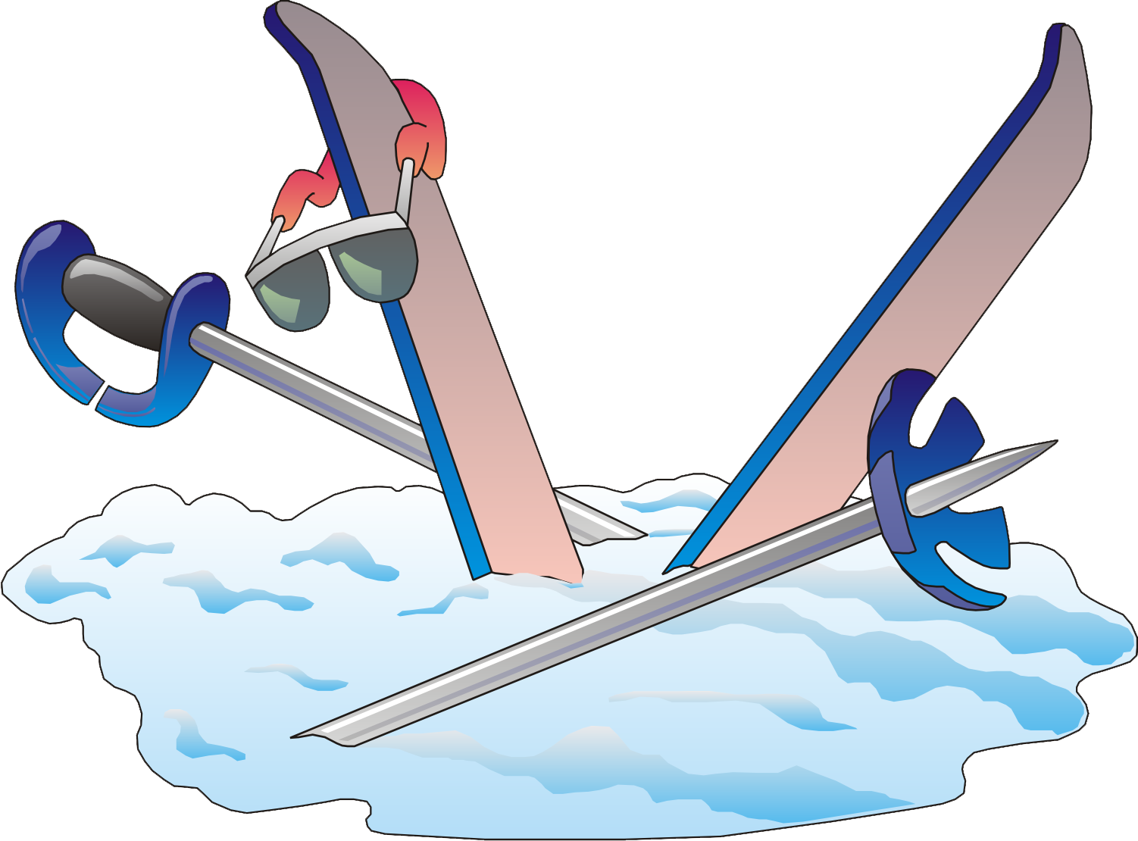
«Угадай –ка!»
Notes:
6. Две деревянные стрелы
Я на ноги надел.
Хотел спуститься вниз с горы,
Да кубарем слетел.
Вот смеху было от той свалки:
Они на мне и сверху палки! (лыжи)

Slide 32
МОЛОДЦЫ!

Slide 33
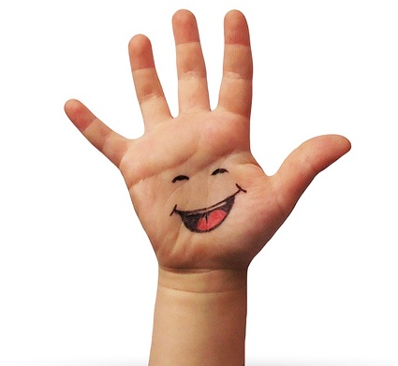
Пальчиковая гимнастика «Мы снежок слепили»
Notes:
Раз, два, три, четыре, пять, (Загибают пальчики)
Мы с тобой снежок слепили (Дети «лепят»)
Круглый, крепкий, очень гладкий (Показывают круг, сжимают ладони, гладят одной ладонью другую)
И совсем-совсем не сладкий. (Грозят пальчиком)
Раз — подбросим, (Подбрасывают)
Два — поймаем, (Ловят)
Три — уроним (Роняют)
И... сломаем. (Топают)

Slide 34
Раз, два, три, четыре, | (Загибают пальчики)
Мы с тобой снежок слепили | (Дети «лепят»)
Круглый, крепкий, очень гладкий | (Показывают круг, сжимают ладони, гладят одной ладонью другую)
И совсем-совсем не сладкий. | (Грозят пальчиком)
Раз — подбросим, | (Подбрасывают)
Два — поймаем, | (Ловят)
Три — уроним | (Роняют)
И... сломаем. | (Топают)

Slide 35
Эстафета «Снежки»
Notes:
Дети должны попасть снежками в обручи

Slide 36
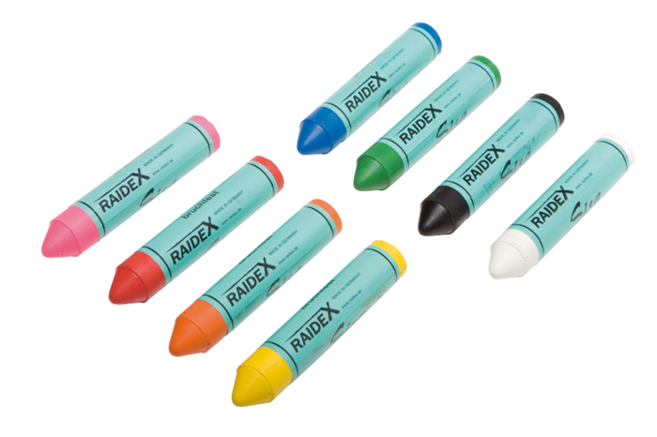
7. Чья команда быстрее нарисует снеговика?
Notes:
Дети договариваются между собой кто, что рисует. Рисуют на ватманах восковыми мелками.

Slide 37
МОЛОДЦЫ!
Notes:
Ребята, вы все молодцы! Правильно отвечали на многие вопросы, сумели договориться между собой. Мы увидели, какие вы дружные!
А теперь мы подводим итоги нашей викторины.
(идёт награждение детей)

